Slide 1
클라우드 컴퓨팅 소개
김은지
기술 에반젤리스트
마이크로소프트

Slide 2
클라우드 컴퓨팅?

Slide 3
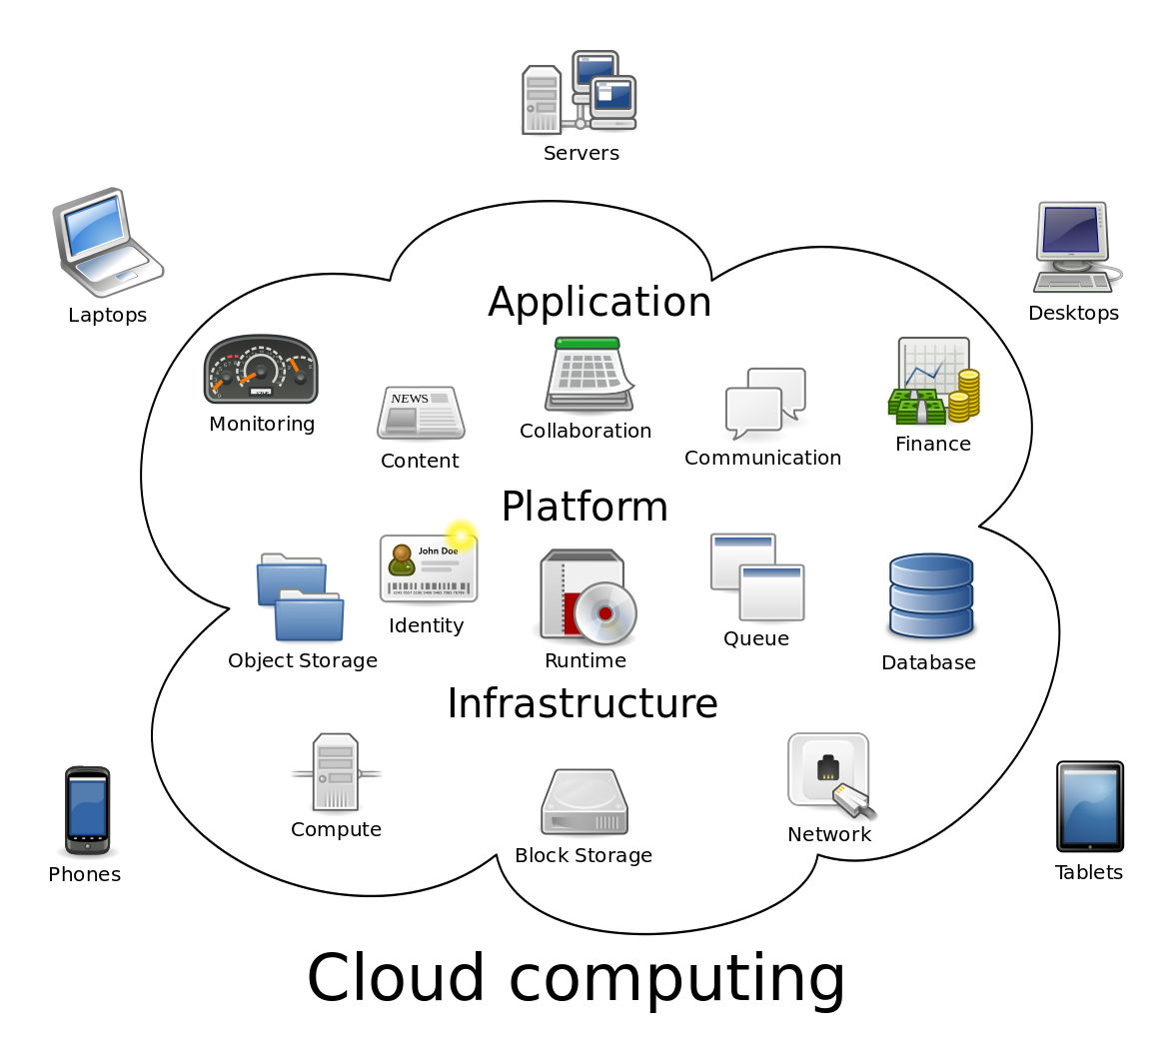

Slide 4
재미난 옛날 이야기…

Slide 5
클라우드 컴퓨팅 특징
언제 어디서나
내가 필요할 때마다
사용한 만큼만
탄력적으로
공유되지만 나는 모르게

Slide 6


클라우드 서비스 모델
일반전산실
(자가소유)
Infrastructure
(as a Service)
Platform
(as a Service)
Software
(as a Service)
프로그램
프로그램
직접 운영
프로그램
프로그램
데이터베이스
직접 운영
데이터베이스
데이터베이스
데이터베이스
방화벽
방화벽
방화벽
방화벽
미들웨어
미들웨어
미들웨어
미들웨어
전문업체가 운영
직접운영
전문업체가 운영
O/S
O/S
O/S
O/S
가상화
가상화
가상화
가상화
전문업체가 운영
서버
서버
서버
서버
스토리지
스토리지
스토리지
스토리지
네트워크
네트워크
네트워크
네트워크
Notes:
클라우드는 크게 3가지 형태의 서비스 모델을 가지는데요, 이건 많이 들어보셨을 것 같아요!
쉽게 이야기하자면 컴퓨터의 어느부분까지를 서비스 형태로 제공할까 이런 의미입니다.
진짜 컴퓨팅을 위한 장비를 처음부터 끝까지 사서 제공할 수 도 있고, 아님 소프트웨어만 사서 쓸 수도 있는거잖아요!
이거 두개는 쉬운데 IaaS PaaS 가 헷깔려요!
쉽게 딱 정리해드리면, 내가 설치를 할때 운영체제를 선택할 수 있으면 IaaS, 없으면 PaaS 이렇게 구분하시면 편합니다.
딱 감이 잡히는 예를 들어들이면 내가 브라우니를 먹고 싶은데, 이걸 편하게 제과점가서 사먹을 수도 있고, 직접 초콜릿 부터 버터 녹여가지고 만들어가지고 먹을수도 있자나요! 근데 내가 약간 Customize를 하고 싶을때가 있잖아요! 그런게 바로 PaaS같은 것입니다. 좀이따 함꼐 만들어볼 Azure Web App 이 바로 PaaS 입니다.
뭐 딱히 구분하고 외울 필요는 없죠. 결국 내가 만들고 싶었던거 편하게 빠르게 만들수 있는 서비스 이용하면 되는거니까요
다만 말씀드린 이유가, Azure의 강점이기도 하기 때문입니다ㅏ.

Slide 7
클라우드 컴퓨팅 이용 패턴
Inactivity
Period
Compute
Compute
t
t
On and Off
Unpredictable Bursts
On & off workloads (e.g. batch job)
Over provisioned capacity is wasted
Time to market can be cumbersome
Unexpected/unplanned peak in demand
Sudden spike impacts performance
Can’t over provision for extreme cases
Compute
Compute
t
t
Growing Fast
Predictable Bursts
Successful services needs to grow/scale
Keeping up w/ growth is big IT challenge
Cannot provision hardware fast enough
Services with micro seasonality trends
Peaks due to periodic increased demand
IT complexity and wasted capacity
Notes:
Deploy a Web app on a single server and you'll hit a wall when the demand on that server reaches a certain level. Deploy it in Azure, however, and you can handle bursts through auto-scaling or steady growth through manual scaling.

Slide 8
Microsoft Azure

Slide 9






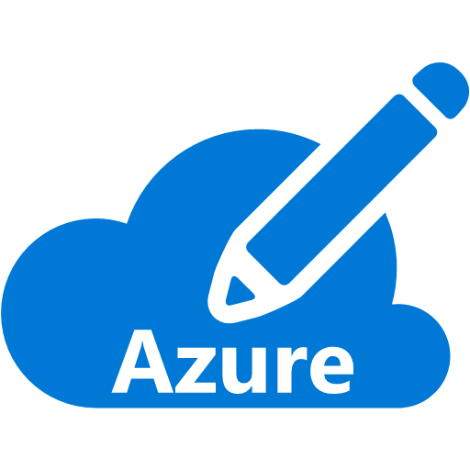

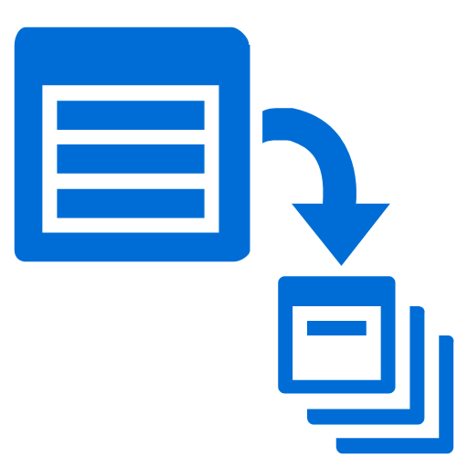

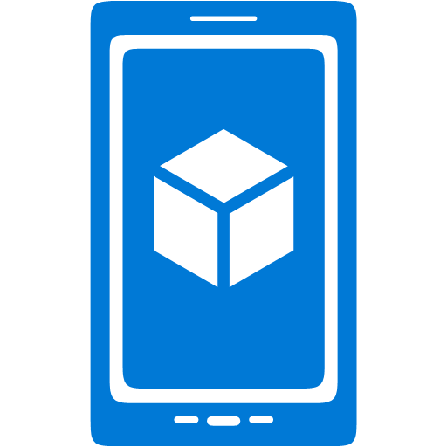
































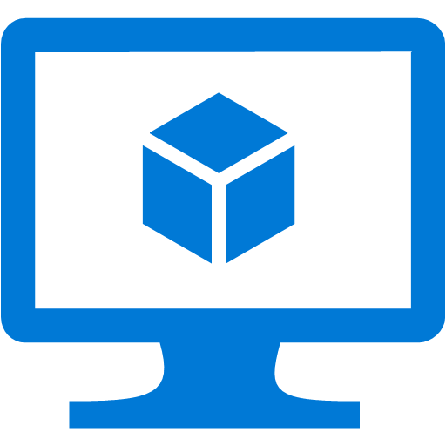








Platform Services
Security & Management
Compute
Web and Mobile
Developer Services
Hybrid
Operations
Cloud
Services
Service
Fabric
Web Apps
API
Apps
API
Management
Visual Studio
Azure SDK
Portal
Azure AD
Connect Health
Batch
Remote App
Mobile
Apps
Logic
Apps
Notification
Hubs
Team Project
Application
Insights
Active
Directory
AD Privileged
Identity
Management
Multi-Factor
Authentication
Integration
Analytics & IoT
Data
Backup
Storage
Queues
Biztalk
Services
Automation
HDInsight
Machine
Learning
SQL
Database
SQL Data
Warehouse
Operational
Insights
Hybrid
Connections
Service
Bus
Key Vault
Data
Factory
Event
Hubs
Redis
Cache
Search
Import/Export
Store /
Marketplace
Media & CDN
Site
Recovery
Stream
Analytics
Mobile
Engagement
DocumentDB
Tables
VM Image Gallery
& VM Depot
Media
Services
Content Delivery
Network (CDN)
StorSimple
Infrastructure Services
Compute
Storage
Networking
Virtual Machines
Containers
BLOB Storage
Azure Files
Premium Storage
Virtual Network
Load Balancer
DNS
Express
Route
Traffic Manager
VPN Gateway
Application Gateway
Datacenter Infrastructure (34 Regions)
Notes:
Why this Slide:
It shows we have a very broad platform. It about BOTH IaaS and PaaS, that these work together. It shows that we continue to lead in world class IT capabilities and that there’s really nothing missing.
Key Points:
We have already seen how the Azure Platform is IaaS + Pass – but I want you to understand that this is a huge number of capabilities – IT building blocks if you will.
Every one of these blocks you provision anytime, self-service anywhere in the world 24x7. You pay for what you use, you can get more or less anytime and you can fully automate everything…
DON’T spent too much time on this slide – you are going to DEMO (aren’t you!!!)… DON’T go through each block…
Transition to NEXT Slide: Make the build go backwards to show JUST IaaS and then you will go to the demo to show it.

Slide 10
Demo #1
Azure Portal 설명

